Slide 1
VALENTINOVO
IVANA CUKROV 6.B

Slide 2
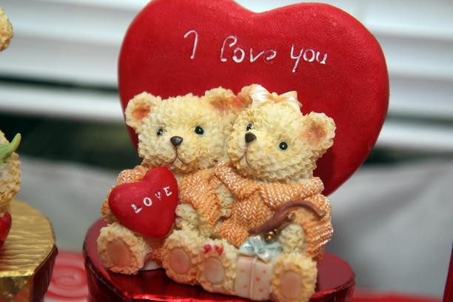
VALENTINOVO
Valentinovo ili Dan sv. Valentina spomendan je na sv. Valentina koji se obilježava 14. veljače. Taj dan se obilježava i kao Dan zaljubljenih.

Slide 3
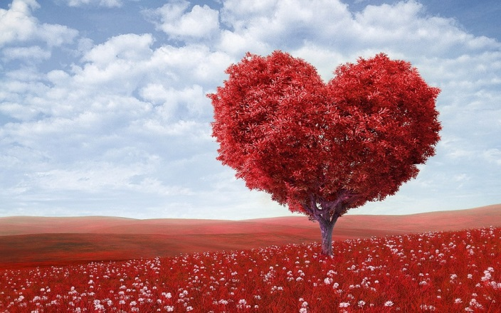
DAN ZALJUBLJENIH
I LOVE YOU
VALENTINES DAY

Slide 4
CITATI ZA VALENTINOVO
*Kad se noć spusti i prekrije prozor tvoj, po nebeskoj pomrčini poljubac ti šaljem svoj. Nek poljubac stigne tamo gdje ne mogu ja. Tiho ti sapne: Mislim na tebe ja!
*Kad nas tisuće kilometara razdvoje i kad najmanje misliš na mene, moje oči gledaju u daljinu i trače samo tebe.
*Znaš moram ti priznati nešto. Neću te voljeti viječno. Ma ne ljuti se, ni život nije vječan! Voljet ću te samo onaj dio vječnosti koliko traje ovaj život.
NAJLJEPŠI DAN ZA TEBE!

Slide 5
ČESTITKE ZA VALENTINOVO
Najstariju čestitku za Valentinovo napisao je francuski vojvoda Karlo Orleanski. Namijenio ju je svojoj supruzi dok je bio u zatočeništvu u Engleskoj.
PJESMA

Slide 6
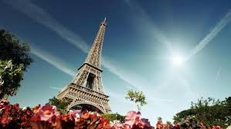
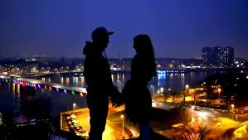
GRAD LJUBAVI

